Slide 1
First class citizens
Екип 1

Slide 2
Функциите като
"First class citizens"
в езиците за програмиране
Елис Данга

Slide 3
First-class citizens
Предаване като аргумент
Връщане от функция
Присвояване на променлива

Slide 4
Control
=
Variables
Functions
First-class
Message

Slide 5
map :: (a -> b) -> [a] -> [b]
map f [] = []
map f (x:xs) = f x : map f xs

Slide 6
Изисквания за First-class functions
1. Присвоени на регулярни променливи
2. Предава се като аргументи на функции

Slide 7
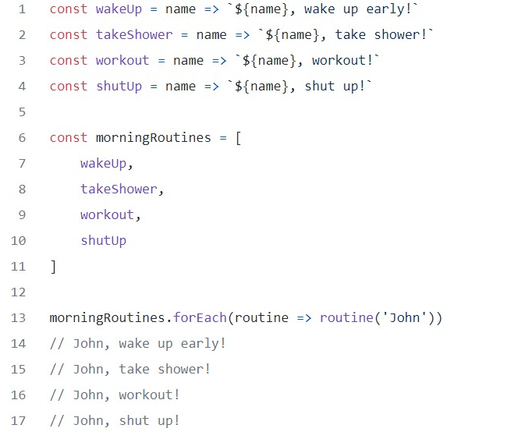
Изисквания за First-class functions
3. Върнати като резултати от функции
4. Включени във всякакви структури от данни

Slide 8
First-class functions
Higher-order functions
Closures
Currying
a function returned by a “parent” function
has access to the parent function’s internal state
mechanism of applying the lazy evaluation concept
take functions as arguments
return a function as a result

Slide 9
Closures в JavaScript
Севджан Мехмед

Slide 10
What is a closure in JavaScript?
A closure is a combination of a function bundled together (enclosed) with references to its surrounding state (the lexical environment).

Slide 11
function pureFunc(a, b) {
return a + b;
}
STACK MEMORY
CALL STACK
A: 2
pureFunc(2,3);
B: 3

Slide 12
let b = 3;
Function impureFunc(a){
return a + b;
}
HEAP MEMORY
PARENT SCOPE

Slide 13
SHORT
LIVED
LONG
LIVED
CALL STACK
HEAP MEMORY

Slide 14
Why we should use closures?
Data encapsulation
setTimeout with FunctionReferences
Associating Functions with Object Instance Methods

Slide 15
EXAMPLE FOR CLOSURE IN JS
function greeting(message){
return function(name){
return message + ' ' + name;
}
}
let sayHi = greeting('Hi');
let sayHello = greeting('Hello');
console.log(sayHi('Joy')); // Hi Joy
console.log(sayHello('Joy')); // Hello Joy

Slide 16
Библиотеки за функционално програмиране на JS
Георги Михайлов

Slide 17
Защо използваме библиотеки?
Ограничават програмиста – създават обща основа за разработчиците
Пестят време и усилия
В някои случаи структурират кода

Slide 18
Предоставя множество неизменими(immutable) структури данни
Immutable.js
Предоставя лесно конвертиране на стандартните за JavaScript структури данни във непроменими такива и обратно
Предоставя допълнителна функционалност за манипулиране на тези структури

Slide 19
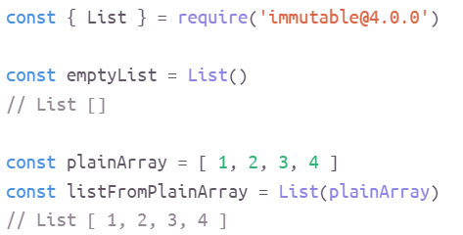
Immutable.js
List
Подредена и индексирана колекция от данни (алтернатива на масив в JavaScript)
Тривиално създаване на лист от масив и обартно ( toJS() )
Поддържа всички стандартни за лист функции като map и filter
Поддържа и други полезни функционалности като interleave и isSubset() / isSuperset()

Slide 20
Immutable.js
Map / OrderedMap
Неподреденa (или при OrderedMap подреденa) колекция от двойки ключ – стойност
Аналогично на лист създаване от обект
Предоставя функционалност като извличане на данни,изтриване и сливане, както и други
При всяка операция като изтриване или сливане се създава нов обект (неизменима структура)
Set / OrderedSet
Неподредена (или подредена при OrderedSet) колекция от уникални стойности
Създаване аналогично на List и Map
Възможно е създаване на OrderedSet обект от вече съществуващ List за бързо премахване на дублиращи се стойности

Slide 21
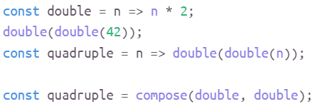
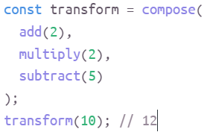
Ramda
Функцията compose()
Предоставя множество инструменти специално предвидени за използване в чисто функционален подход на програмиране
Всички функции в Ramda следват следните правила:
функциите автоматично са „curried“ – функция, която приема множество аргументи се конвертира до множество функции с по един параметър
функциите дефинират данните, върху които работят, като последния си аргумент
.

Slide 22
Lodash
Започва като „форк“ на библиотеката Underscore поради което двете библиотеки имат доста прилики
Една от най-популярните JavaScript библиотеки
Предоставя голямо количество инструменти с които решава повтарящи се проблеми за програмиста

Slide 23
Lodash
Симеон Филев

Slide 24
Благодарим ви!

